Slide 1
論文原創性比對資料庫
籃凱騰
Kaiteng.lan@igrouptaiwan.com
智泉國際事業有限公司
(iGroup Taiwan)

Slide 2


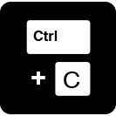

Top 10 常見抄襲行為(1)
2012 Plagiarism Spectrum project研究中,問卷調查約900位老師
#1. Clone
翻版複製之前
Submitting another’s work, word-for-word, as one’s own
#3. Find– Replace
只替換關鍵字詞
Changing key words and phrases but retaining the essential content of the source
#2. CTRL-C
複製無修改
Contains significant portions of text from a single source without alterations
#4. Remix
改寫多種資料來源
Paraphrases from multiple sources, made to fit together
http://www.plagiarism.org/plagiarism-101/types-of-plagiarism

Slide 3



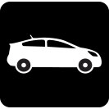
Top 10 常見抄襲行為(2)
#5. Recycle
重拾自己過去文章,無註明引用處
Borrows generously from the writer’s previous work without citation
#7. Mashup
匯整複製多種資料來源
Mixes copied material from multiple sources
#6. Hybrid
混合式(有些有註明引用處,有些沒有)
Combines perfectly cited sources with copied passages without citation
#8. 404 Error
錯植引用出處
Includes citations to non-existent or inaccurate information about sources

Slide 4


Top 10 常見抄襲行為(3)
#9. Aggregator
匯集並註明引用處,但幾乎無自己意見內容
Includes proper citation to sources but the paper contains almost no original work
#10. Re-tweet
適當引用.但字詞或是內容結構幾乎相似
Includes proper citation, but relies too closely on the text’s original wording and/or structure

Slide 5

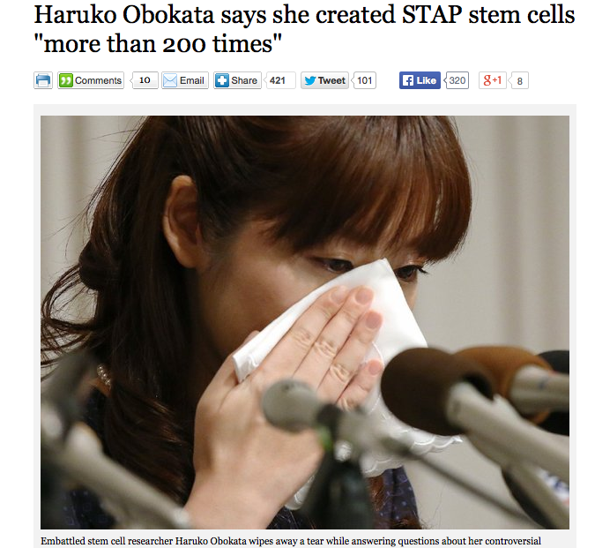
2014 日本報導
小保方晴子Nature發表兩篇STAP多能性細胞研究論文,經日理化學研究所（RIKEN）調查後，證實兩篇論文內容涉有複製、偽造圖片及抄襲，但部分指控被認為僅是無心之過。
Notes:
小保方晴子在Nature發表文章疑似造假和抄襲

Slide 6
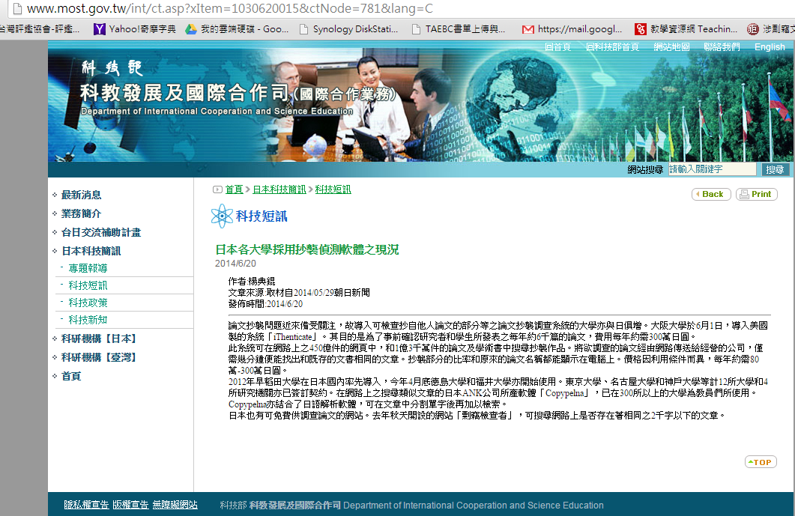

Slide 7
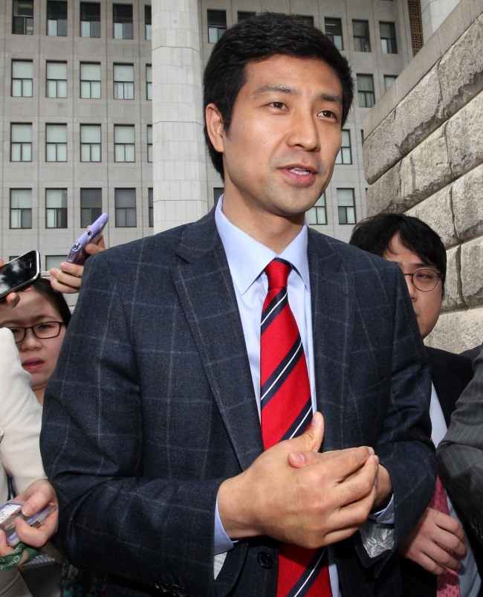
RESIGNED
韓國時報2014/2/28報導
韓國國民大學（Kookmin University）
確認，韓國籍國際奧會(IOC)運動委員兼立法者-文大成（Moon Dae-sung）的博士論文，構成嚴重抄襲行為。
http://res.heraldm.com/content/image/2012/12/19/20121219000334_0.jpg
Notes:
Moon Dae Sung
Taekwondo 2004 Olympics Gold medallist
His doctoral thesis for Kookmin University, "Effect of Proprioceptive Neuromuscular Facilitation (PNF) on Flexibility and Isokinetic Muscle Strength in Taekwondo Player", came to the attention of the public media in South Korea as a "copy-and-paste" plagiarism. There are a number of "copy-and-paste" paragraphs in introduction, literature review, and discussion section of the thesis.
The scandal later affected his rookie political career, but he decided to stay in the ruling party and maintained his innocence.^{[2]}
In April 2012, the research ethics committee of the Kookmin University announced: "The research subject of the doctoral thesis by Moon Dae-sung and part of the purpose of the research of his thesis overlap with those of a doctoral thesis by a person surnamed Kim at Myongji University. Not only that but a significant portion of the writing in the introduction, the theoretical background and the arguments in the two theses are so identical that we concluded this goes beyond what is normally permitted by the academic community."
Minutes after the school’s announcement, Moon issued a statement to announce his departure from the ruling party.^{[3]}
韓國時報2014/2/28報導。韓國國民大學（Kookmin University）確認，韓國籍國際奧會（IOC）運動員委員兼立法者-文大成（Moon Dae-sung）的博士論文「本體感覺神經誘發術（PNF）對跆拳道練習的靈活與等速肌力影響」，構成嚴重抄襲行為。這將促使IOC道德小組恢復調查作業，可能因此取消文大成委員資格。國民大學也預計將進行懲處，取消他的博士資格。韓國民主黨發言人表示，文大成的剽竊讓韓國運動外交史留下污點，要求他下台負責，並表示這會影響金妍兒、張美蘭等有意進入IOC的韓國選手。2012年匈牙利國家奧會主席施密特（Pal Schmitt）也是因論文抄襲醜聞，遭IOC道德委員會斥責而下台。

Slide 8
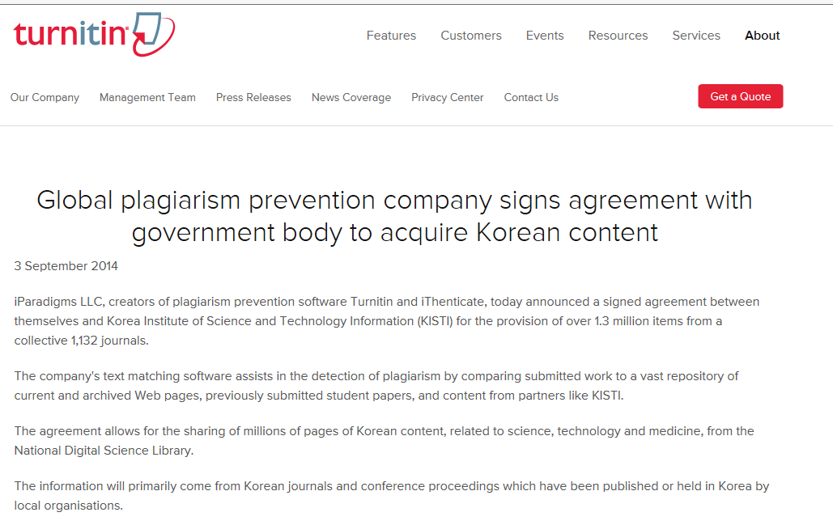
KISTI 韓國期刊將加入Turnitin/iThenticate比對資源(2014.09)

Slide 9
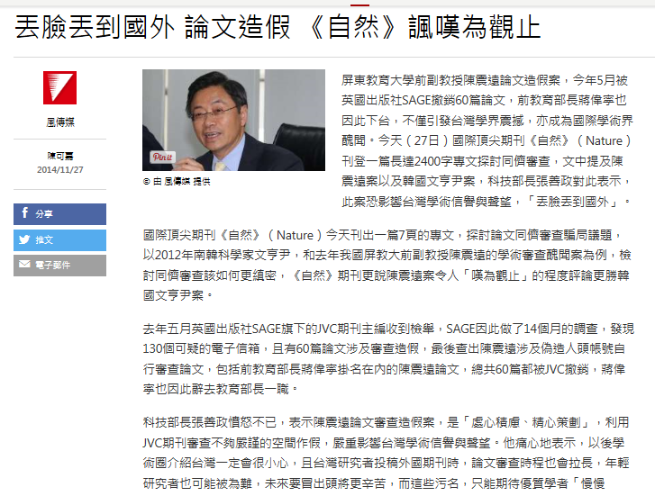

Slide 10
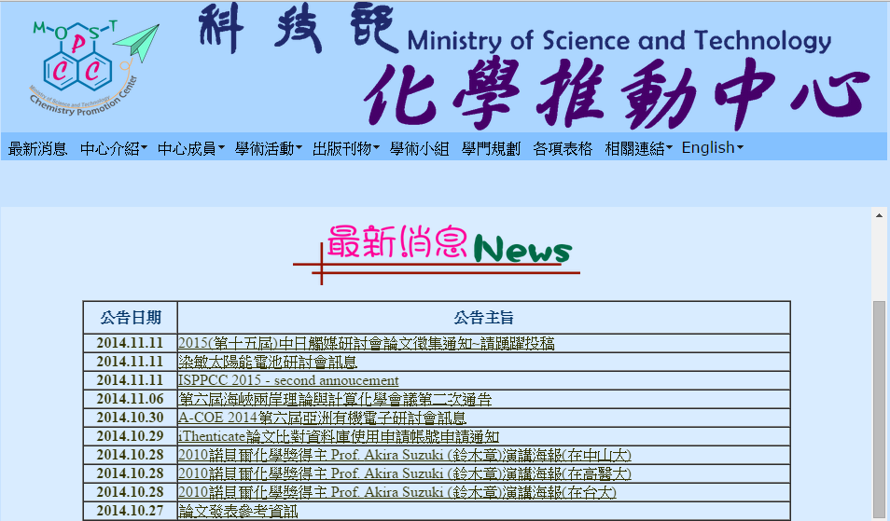
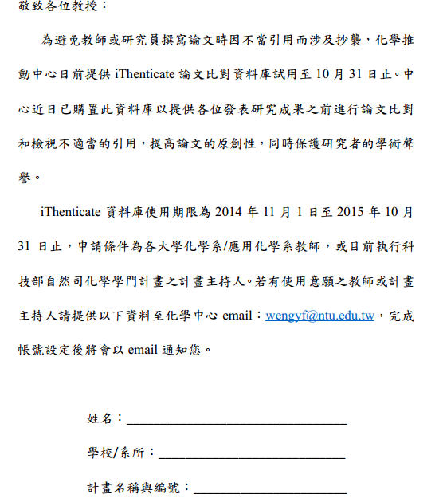

Slide 11
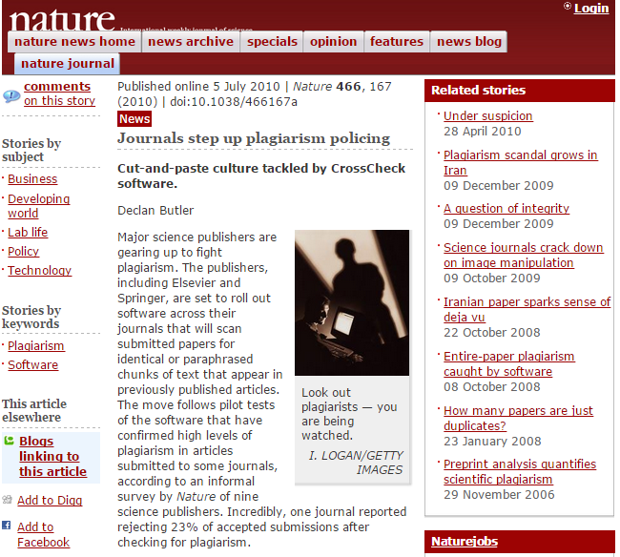

Slide 12
創立緣起
1994年 創立於加州柏克萊大學生醫研究所
Prof. John Barrie四名研究生
建立同儕評鑑/審查機制, 觀察發現:
  論文主題的差異性提高
  學生與教師線上互動增加
  柏克萊大學的抄襲風氣獲得控制
由 iParadigms, LLC (「iParadigms」) 進行Turnitin系統維護
與 CrossRef 合作研發 iThenticate 以服務學術出版社
2015 July: iParadigms改名為”Turnitin”

Slide 13




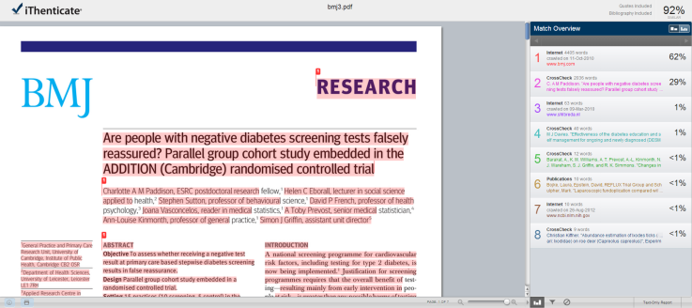

iThenticate 簡介 www.ithenticate.com
Digital Fingerprint
iThenticate is professional detection software that provides researchers, publications and institutions with the tools to efficiently address misconduct.
Web
CrossCheck
Publication
iThenticate scans a vast database of scholarly content & billions of web pages and highlights instances of duplicate content.

Slide 14



合作夥伴

Slide 15
iThenticate 資料庫內容
誰在使用iThenticate
可靠且豐富比對來源的
530+科技醫學相關的出版社皆透過CrossCheck使用iThenticate 檢測文稿
30+領導品牌的資料庫和期刊平台商
搜尋比對近十年來網頁資源(含簡繁中文網頁)
ABC CLIO
Cengage Learning
EBSCOHost
Emerald Journals
Gale: 86M articles
Pearson, McGraw-Hill and Wiley
ProQuest
PubMed/MedLine
SAGE Reference
American Chemical Society
American Institute of Physics
American Physical Society
Elsevier
IEEE
Institute of Physics
Lippincott Williams & Wilkins
Nature Publishing
Ovid
Oxford University Press
Sage Publications
Springer
Taylor & Francis
Wiley Blackwell
資料來源:
http://www.ithenticate.com/content

Slide 16
2015年收錄 臺師大中文出版品
No. | Journal name | Licensed volumes
1 | Bulletin of Educational Research | 51:1(3/2005)-
2 | Bulletin of Special Education | 32:1(3/2007)-
3 | The Bulletin of Civic Education and Leadership | no.22(5/2013)-
4 | Journal of Human Development and Family Studies | no.12(2010)-
5 | Bulletin of Educational Psychology | no.6(6/1973)-
6 | Journal of Library and Information Science | 41:1(4/2014)-
7 | Bulletin of Chinese | no.58-
8 | Studies in Sinology | no.37(Fall)-
9 | Li Shi Jiao Yu | no.14(2009)-
10 | Journal of Geographical Research | no.63(11/2015)-
11 | Concentric: Literary and Cultural Studies | 27:1(1/2001)-
12 | Concentric: Studies in Linguistics | 27:2(6/2001)-
No. | Journal name | Licensed volumes
13 | Monumenta Taiwanica | no.1(4/2010)-
14 | Bulletin of Historical Research | no.1(2007)-
15 | Taiwan Journal of Mathematics Education | 1:1(4/2014)-
16 | Journal of Technology Engineering Education | 27:1(1/1994)-
17 | Journal of Music Research | no.14(5/2010)-
18 | Contemporary Educational Research Quarterly | 13:1(3/2005)-
19 | Journal of Taiwan Normal University: Education | no.42(10/1997)-53:3(12/2008)
20 | Journal of Taiwan Normal Unviersity: Humanities & Social Science | no.42(10/1997)-53:2(7/2008)
21 | Journal of Taiwan Normal University: Science Education | no.42(10/1997)-53:2(12/2008)
22 | Journal of Taiwan Normal University. Mathematics, Science & Technology | no.42(10/1997)-51:1(10/2006)
23 | Journal of National Taiwan Normal Unviersity: linguisties & literature | 54:1(3/2009)-
24 | Journal of Research in Education Sciences | 54:1(3/2009)-
Notes:
2015.July 師大和Turnitin簽約完畢,預計會收錄師大各系所24種出版品

Slide 17
支援多國語言
上傳的文章可支援30 種語言:
Chinese (simplified and traditional), Japanese, Thai, Korean, Catalan, Croatian, Czech, Danish, Dutch, Finnish, French, German, Hungarian, Italian, Norwegian (Bokmal, Nynorsk), Polish, Portuguese, Romanian, Serbian, Slovak, Slovenian, Spanish, Swedish, Arabic, Greek, Hebrew, Farsi, Russian, and Turkish
iThenticate可提供英文/日文/韓文三種語言介面

Slide 18
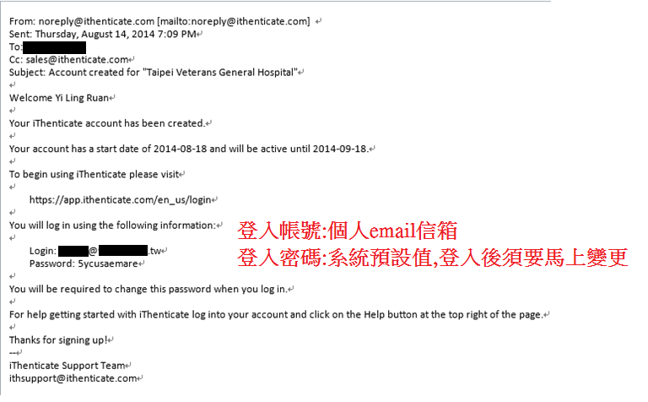
線上操作方式—帳號啟用
請跟管理者申請帳號(提供姓名和email)
iThenticate系統會發送一封帳號啟用用通知信

Slide 19
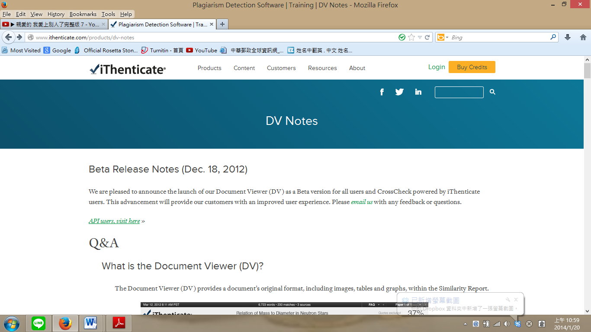
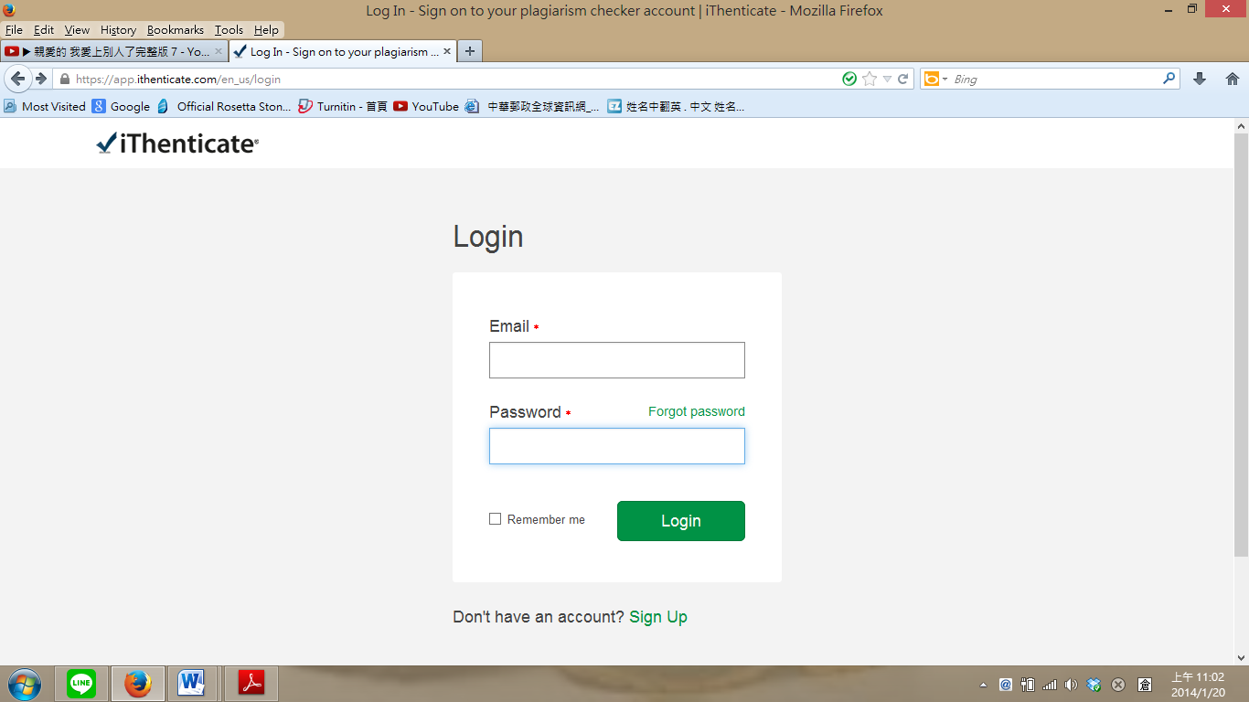
線上操作方式
步驟1: 登入網址: www.ithenticate.com，於右上角點選Login
步驟2: 依序輸入email和密碼，然後按Login

Slide 20
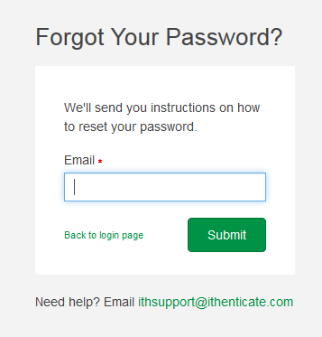
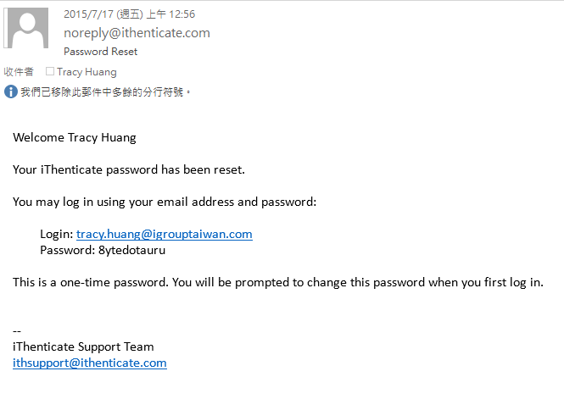
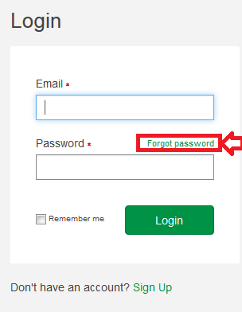
忘記密碼----重新取得密碼
請點選forget password,再輸入當初申請email，系統將重設密碼

Slide 21
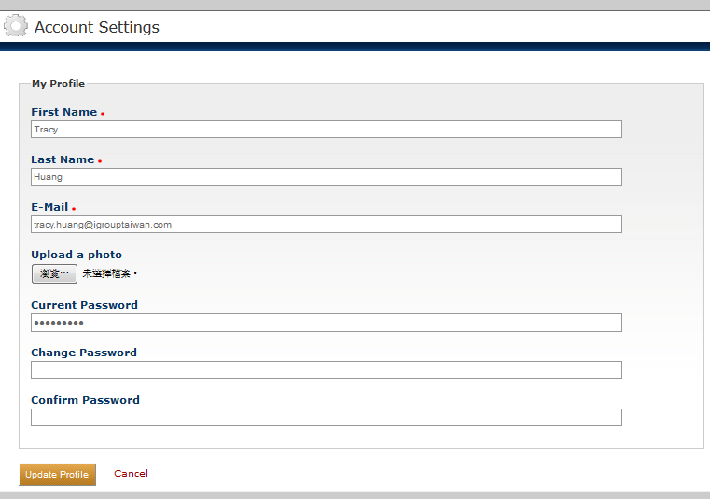
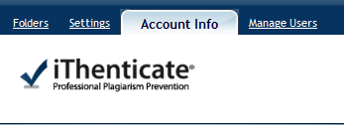
更改帳號資訊
登入iThenticate後,在主畫面上方工具列,請點選『Account Info』
輸入中文或是英文名字
輸入中文或是英文姓氏
輸入email 信箱
輸入原始密碼
輸入新密碼
再次輸入新密碼

Slide 22
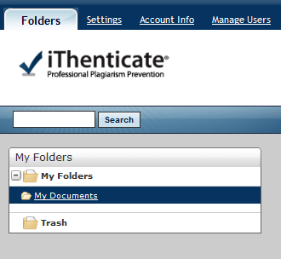
比對文稿原創性---文件櫃
步驟1: 登入後，左側會看到您專屬的文件櫃 My Folders 和檔案夾 My Documents

Slide 23
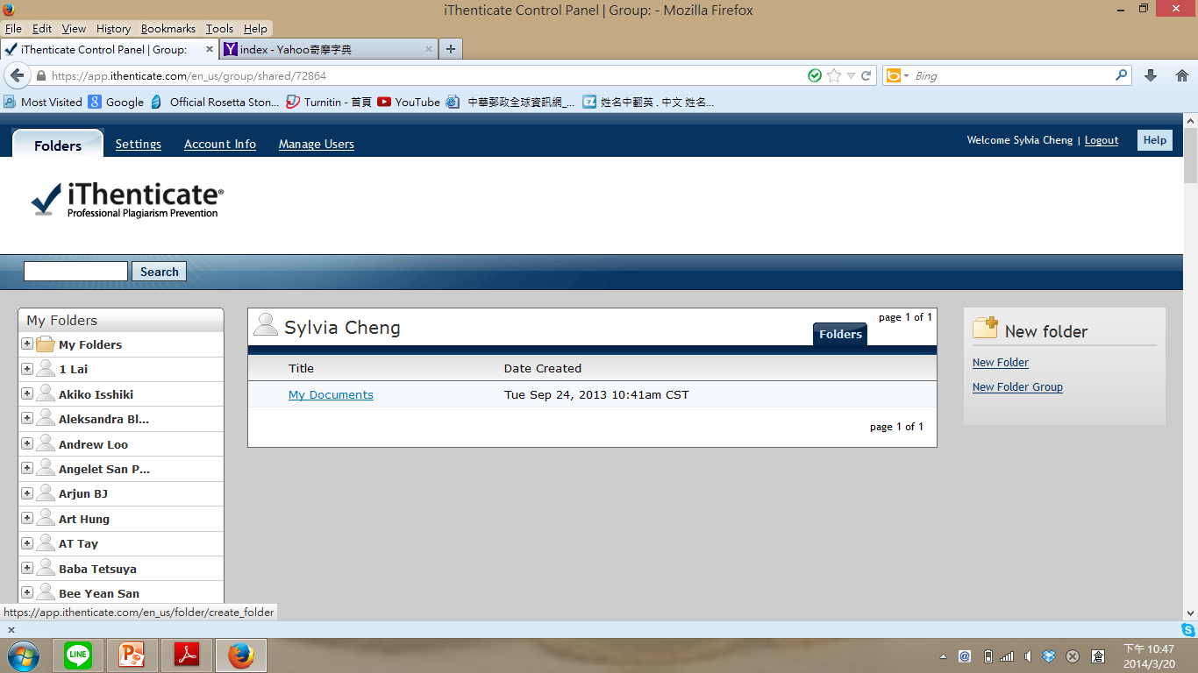
比對文稿原創性-建立新文件夾
步驟2:
在右側點選 New Folder 及 New Folder Group 去新增命名資料夾

Slide 24
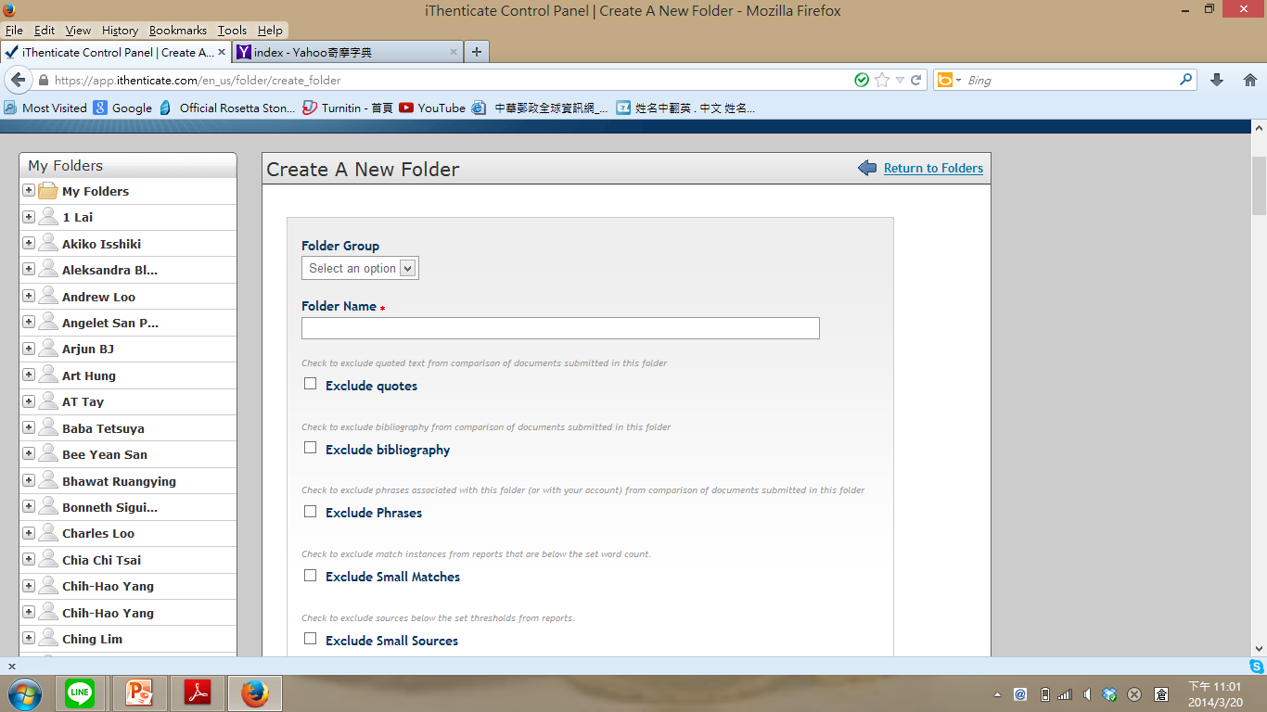
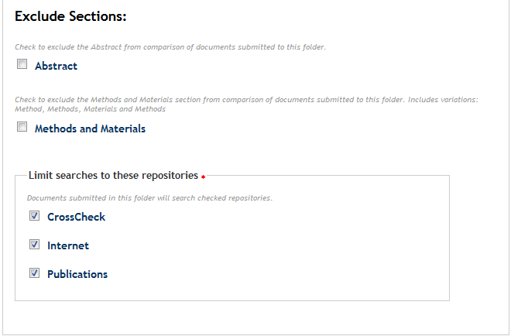
文件夾設定
排除設定包括:
->引用
->參考文獻
->詞語
->小型相符結果
->小型資料來源
->摘要
->材料方法
限搜尋比對資料庫
CrossCheck合作出版社
網際網路
出版品

Slide 25

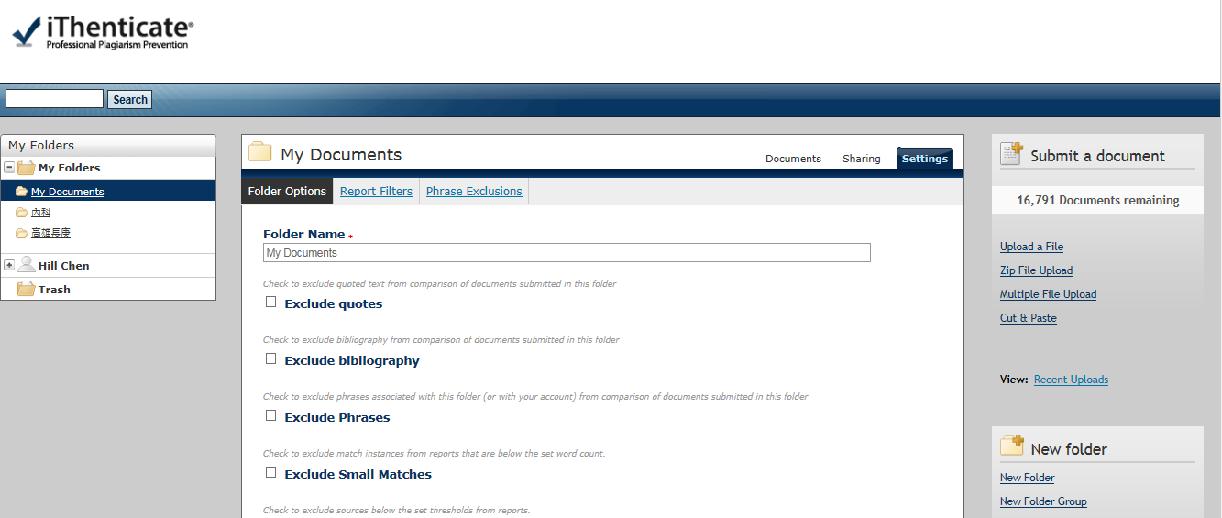
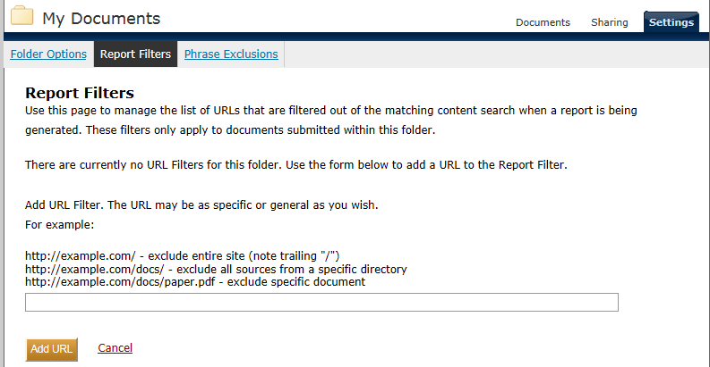
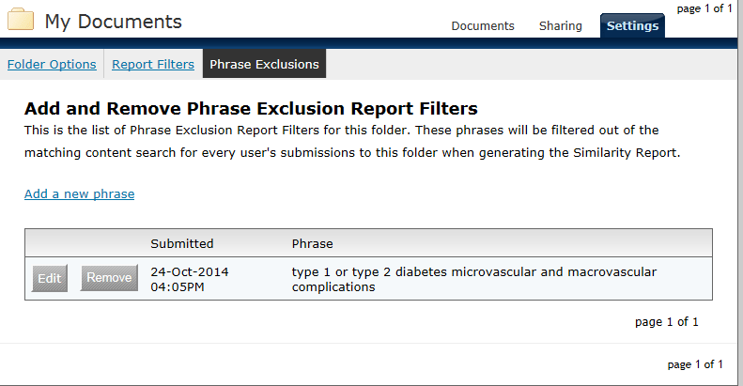
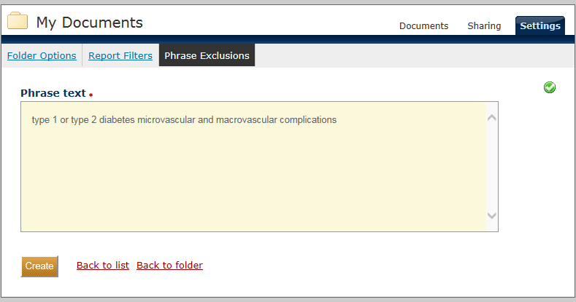
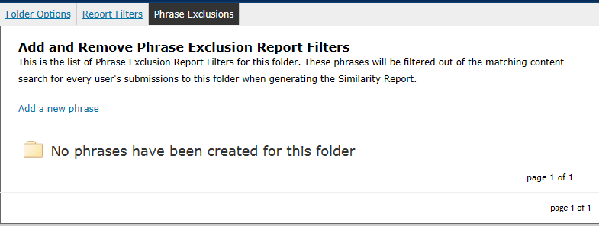
網址/字詞過濾設定
至少要8個字以上

Slide 26
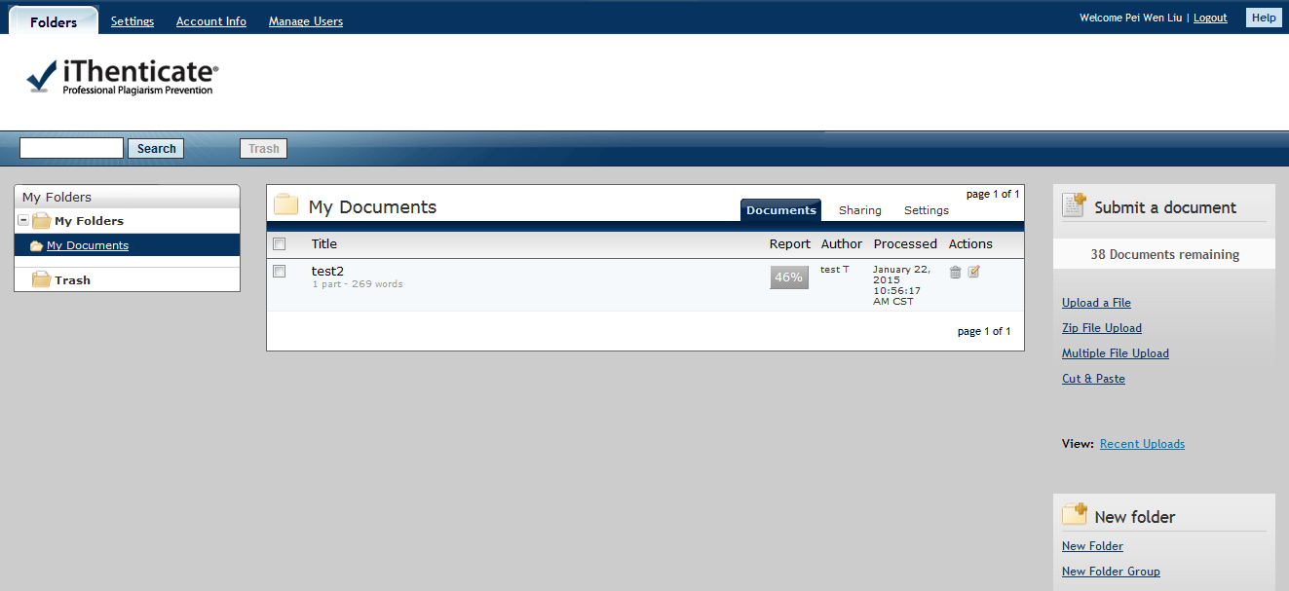
比對文稿
步驟3: 選擇左側My Documents資料夾，於右側Submit a document點選上傳檔案:
1. Upload a File: 逐次上傳單一檔案
2. Zip File Upload: 上傳壓縮檔
3. Multipile File Upload:多檔案上傳
4. Cut & Past:上傳剪貼的文章
Notes:
右邊會顯示該帳號剩餘可上傳submission數量
上傳檔案方式可分為如下四種方式:
1. Upload a File: 逐次上傳單一檔案
2. Zip File Upload: 上傳壓縮檔
3. Multipile File Upload:多檔案上傳
4. Cut & Past:上傳剪貼的文章

Slide 27
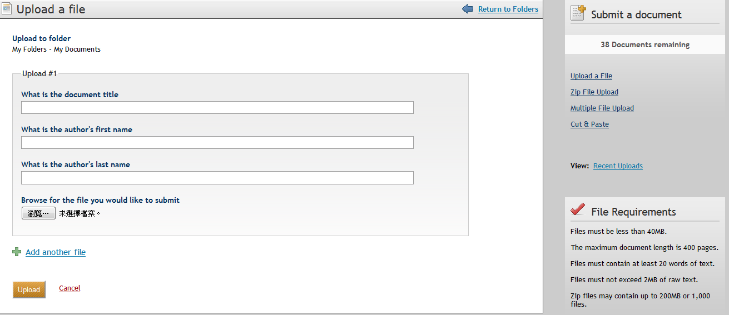
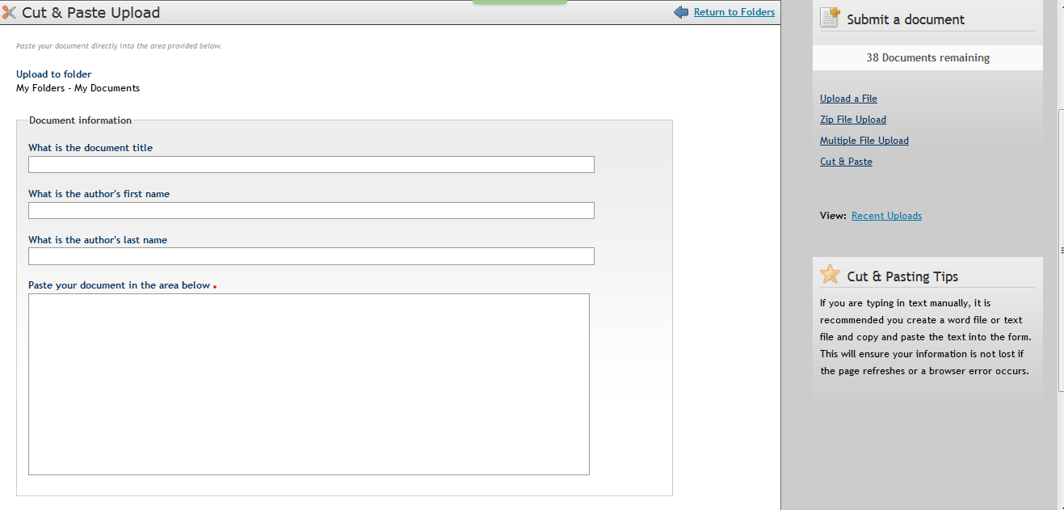
比對文稿: 單獨檔案 上傳
輸入文件標題
步驟4: 選擇上傳檔案方式後,
依序輸入標題、作者姓名,選擇檔案, 點選『Upload』即可上傳
輸入作者名字
輸入作者姓氏

Slide 28
上傳檔案格式:
每一檔案需小於 40 MB
文件頁數最多至 400頁
文字內容至少要有 20字以上
純文字內容不可超過 2 MB
壓縮檔(只支援*.zip)最多容許 200MB or 1000檔案
文件支援格式:
Word, Text, PostScript, PDF, HTML, Word Perfect WPD,
OpenOffice ODT, RTF, Hangul HWP

Slide 29
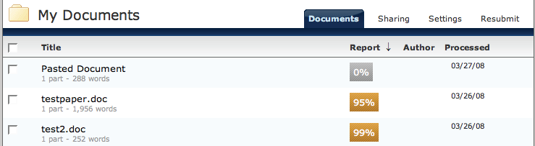
比對文稿原創性
步驟5 : Report 欄位
  若無數字出現,表示正在分析中,請勿點選報告;
  若有出現百分比%，即表示已完成比對報告

Slide 30
解讀比對報告-文件檢視模式(Document Viewer)
原創性比對結果
文稿原文
主要相似來源

Slide 31
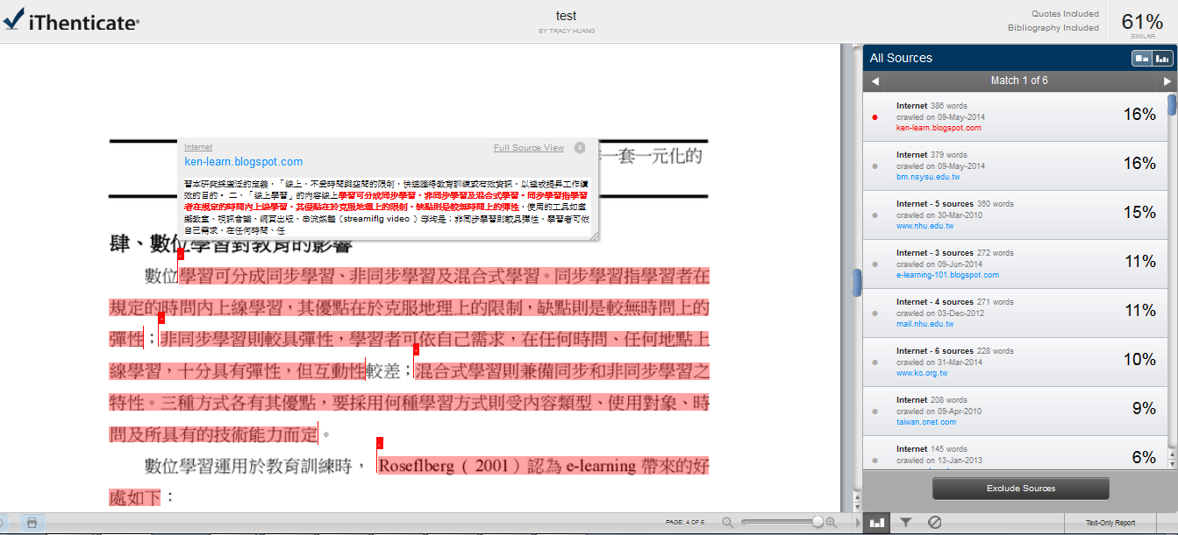
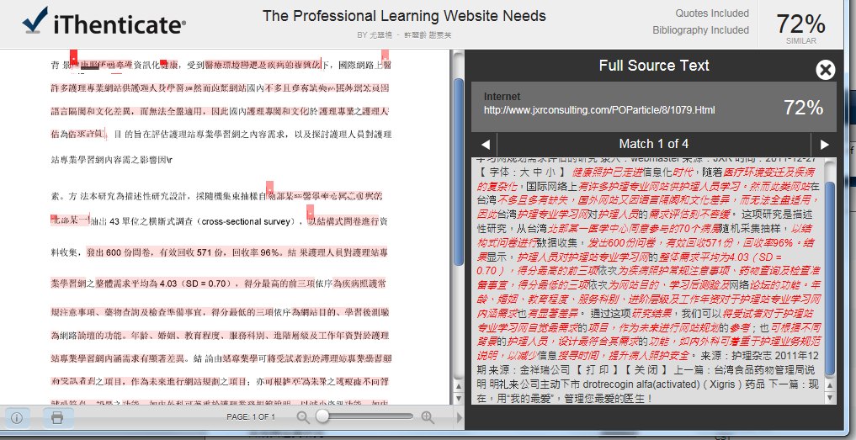
瀏覽比對來源
關閉來源文章顯示,
回到All source畫面
點選網址可以看到原始文章
使用左右方向鍵調閱 前/後 一筆的出處來源

Slide 32
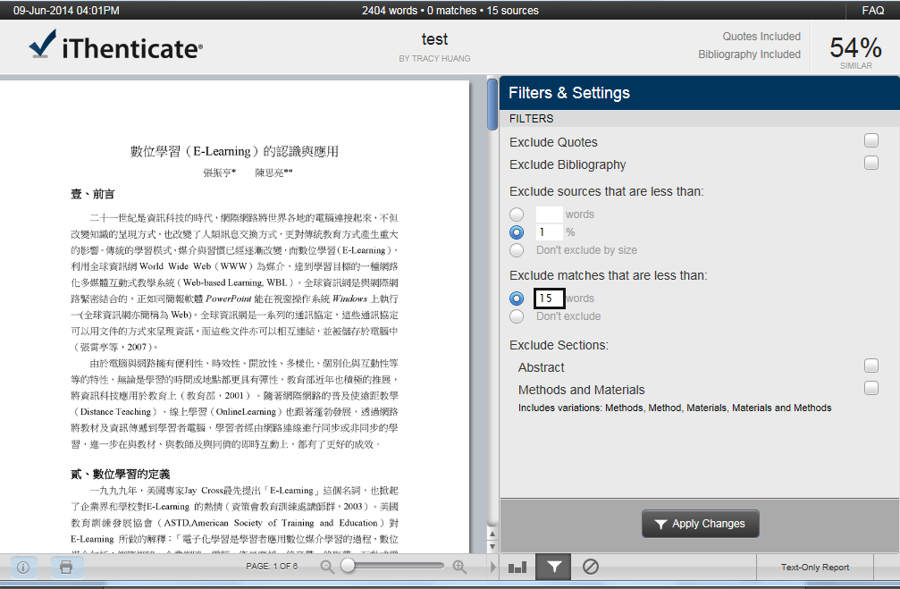
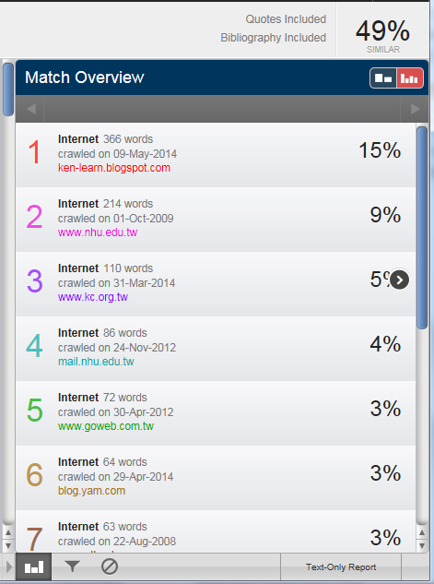
排除”出處來源”
1.排除”引用”
2.排除”參考文獻”
3.排除該比對來源大小
(字數或是%)
4.排除"字數”
5.排除範圍:
摘要 或是 方法和材料

Slide 33
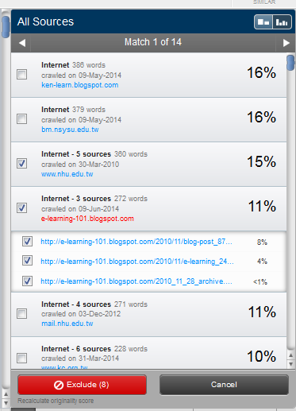
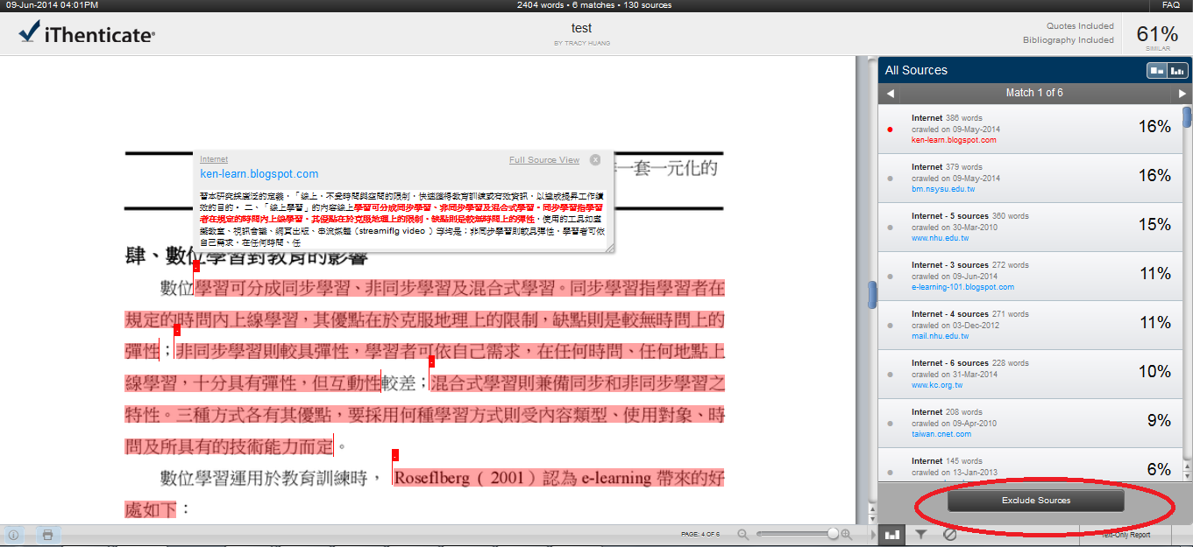
排除”特殊某出處來源”

Slide 34


比對來源分析
Match Overview
(預設值):
相似度最高的來源
All Sources:
所有相似來源

Slide 35
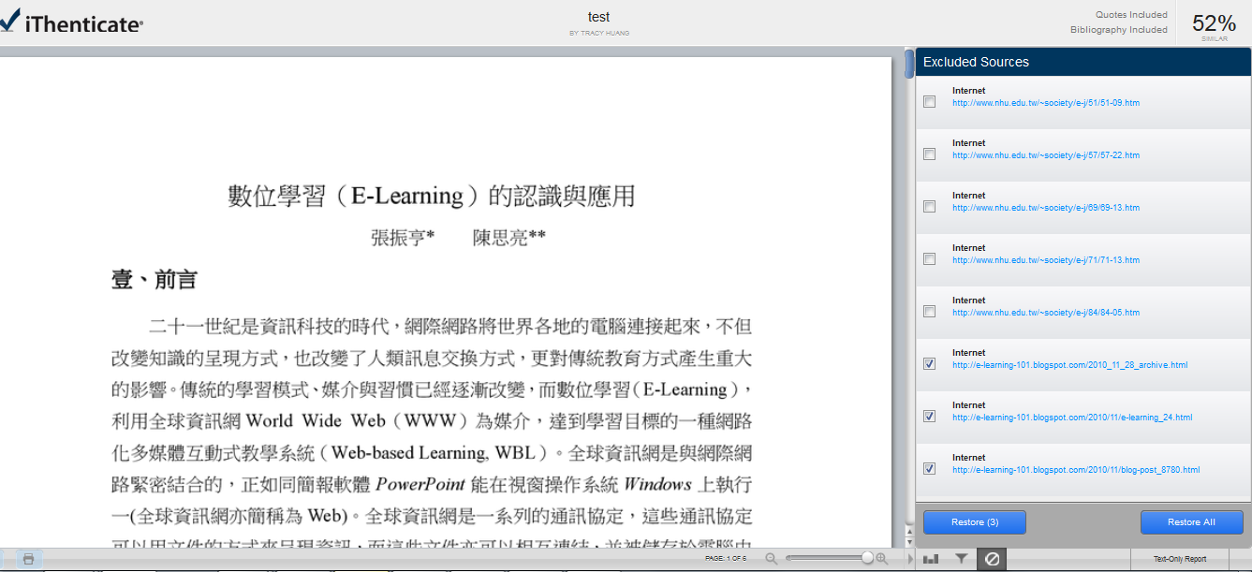
還原曾排除的來源

Slide 36

Q &A
Kaiteng.lan@igrouptaiwan.com
Thank you

